Slide 1
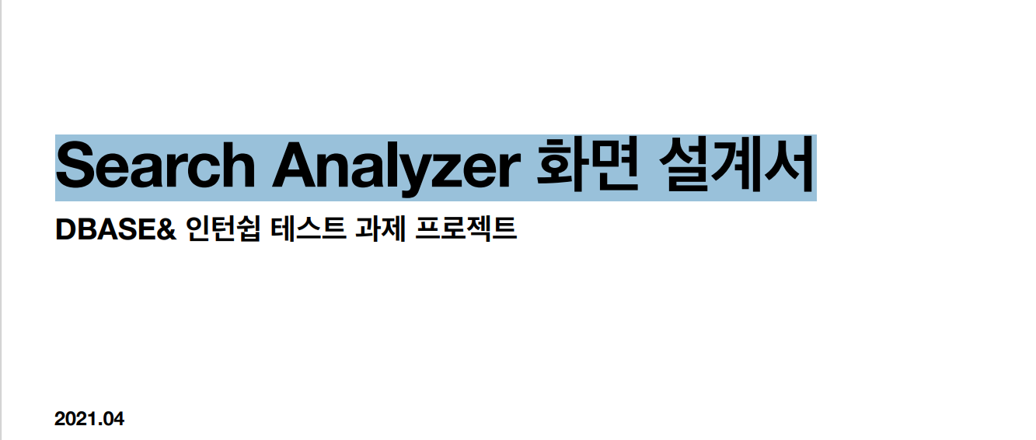

Search Analyzer 프로젝트 - 백지연
전력수요예측 시스템 화면 구성도

Slide 2
목차
PROCESS - 01
프로젝트 설명
PROCESS - 04
실시간 검색 결과
PROCESS - 02
로그인, 회원가입 화면
PROCESS - 05
호스트 통계
PROCESS - 03
회원 목록
PROCESS - 06
연관 검색어

Slide 3
PROCESS
Search Analyzer 프로젝트 설명
01
사용 기술
DB - H2 DB
Backend - Spring Boot, Spring Security, JPA
Frontend – Thymeleaf, javascript, Bootstrap, Jquery
주요 기능 구현
MVC 모델 구현, 크롤링, 게시판 표출, 로그인, 회원 가입, 인증 처리, 검색 기능, 페이징 처리, 유효성 검사 등등

Slide 4
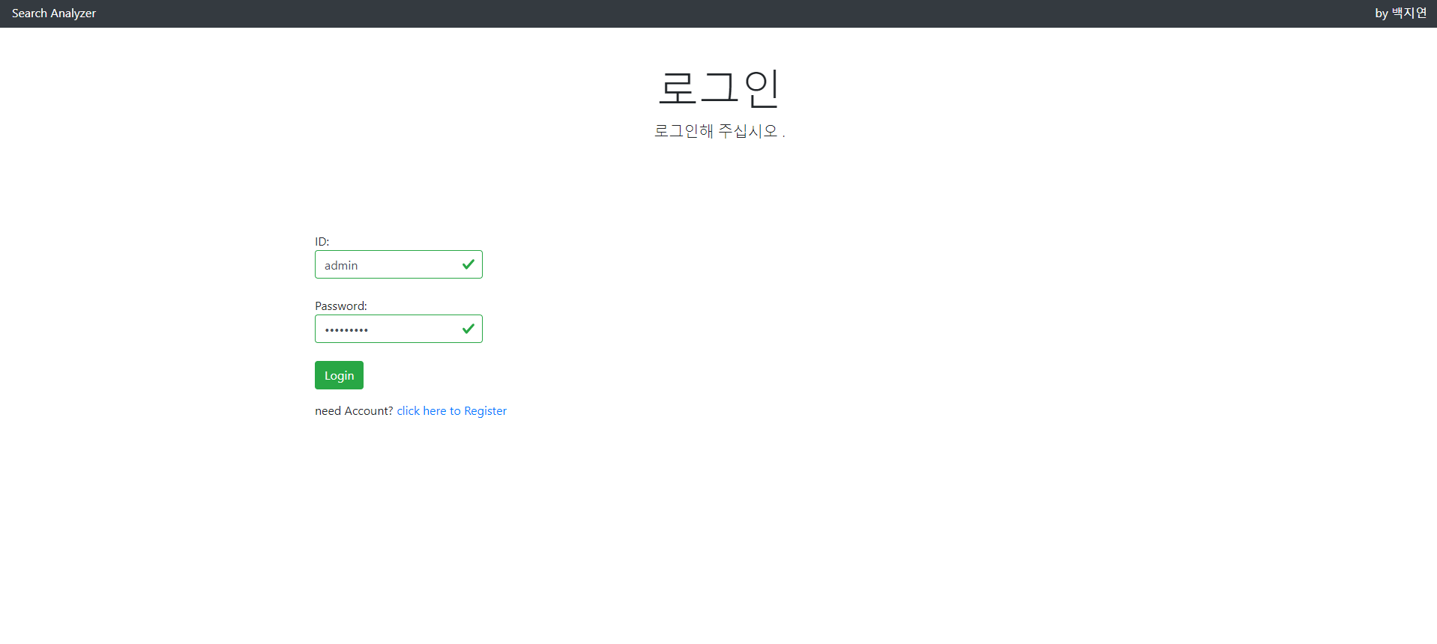
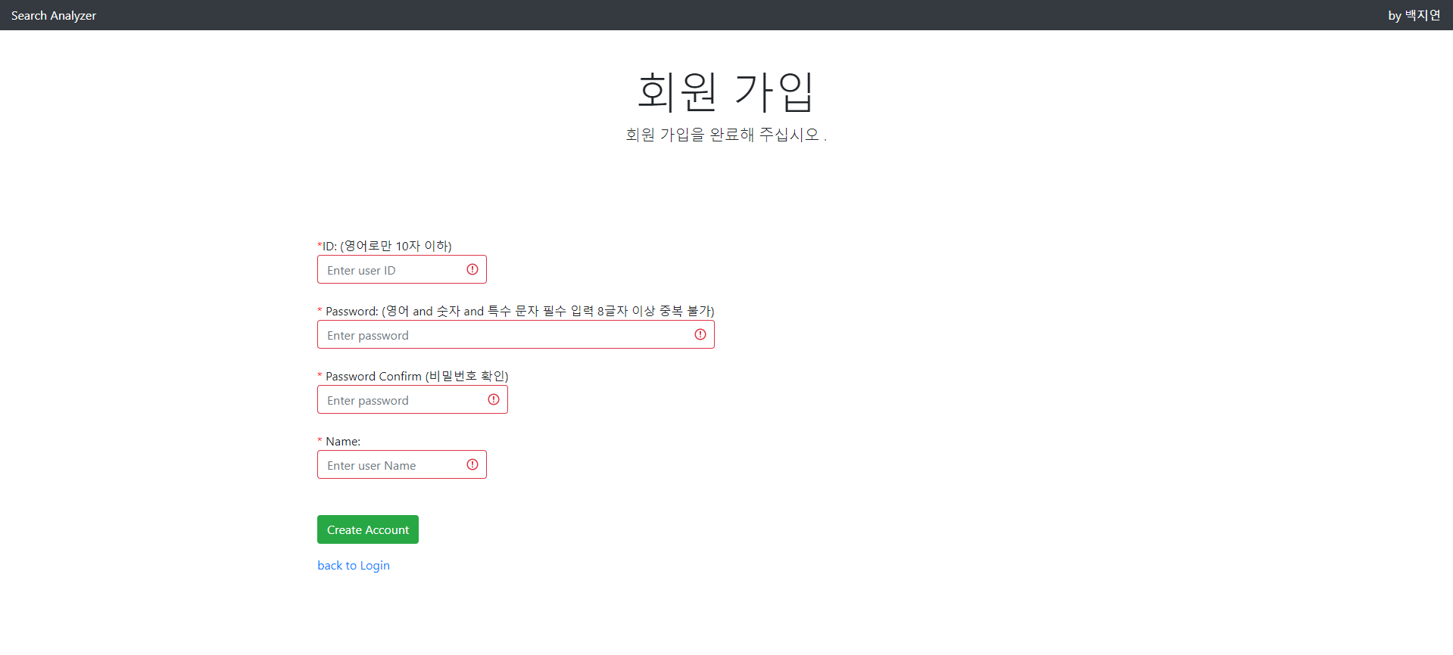
PROCESS
Search Analyzer – 로그인 및 회원 가입 화면
02

Slide 5
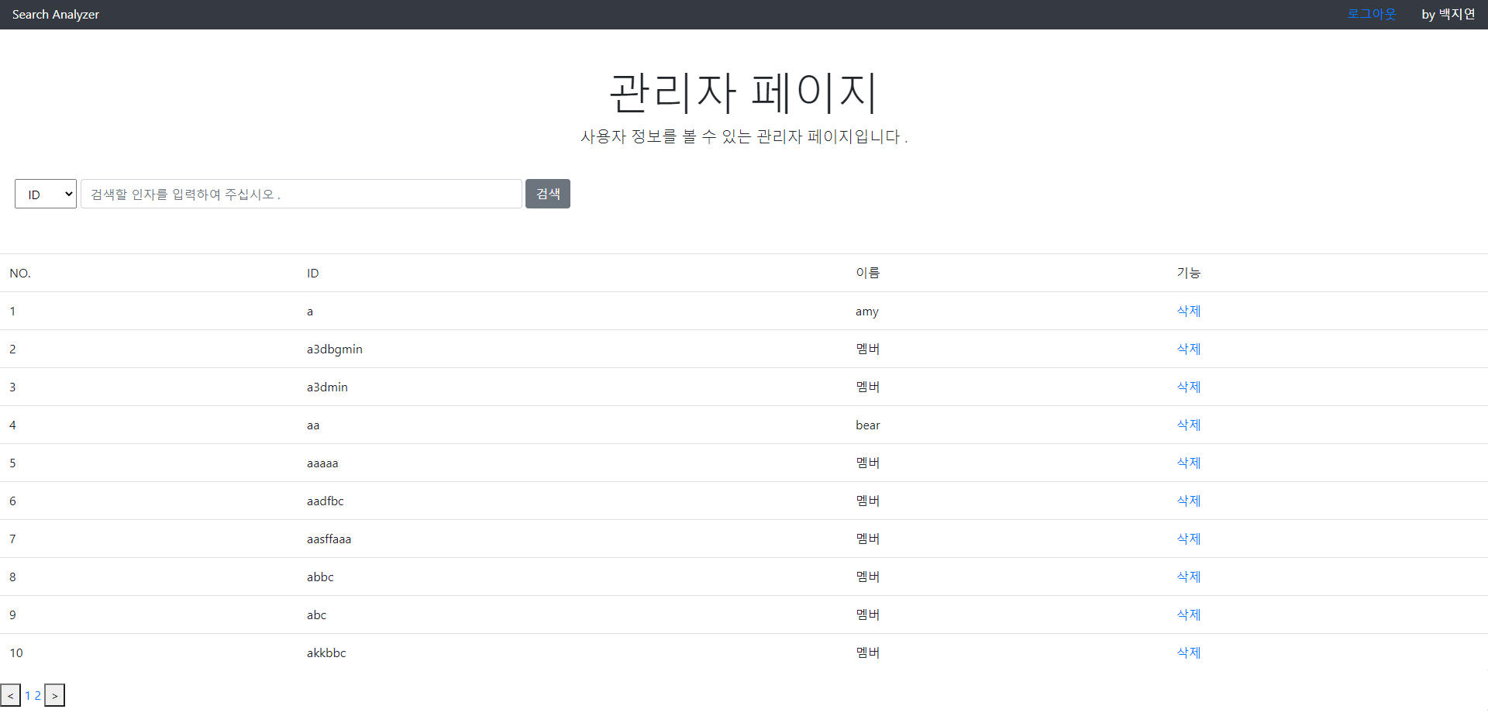
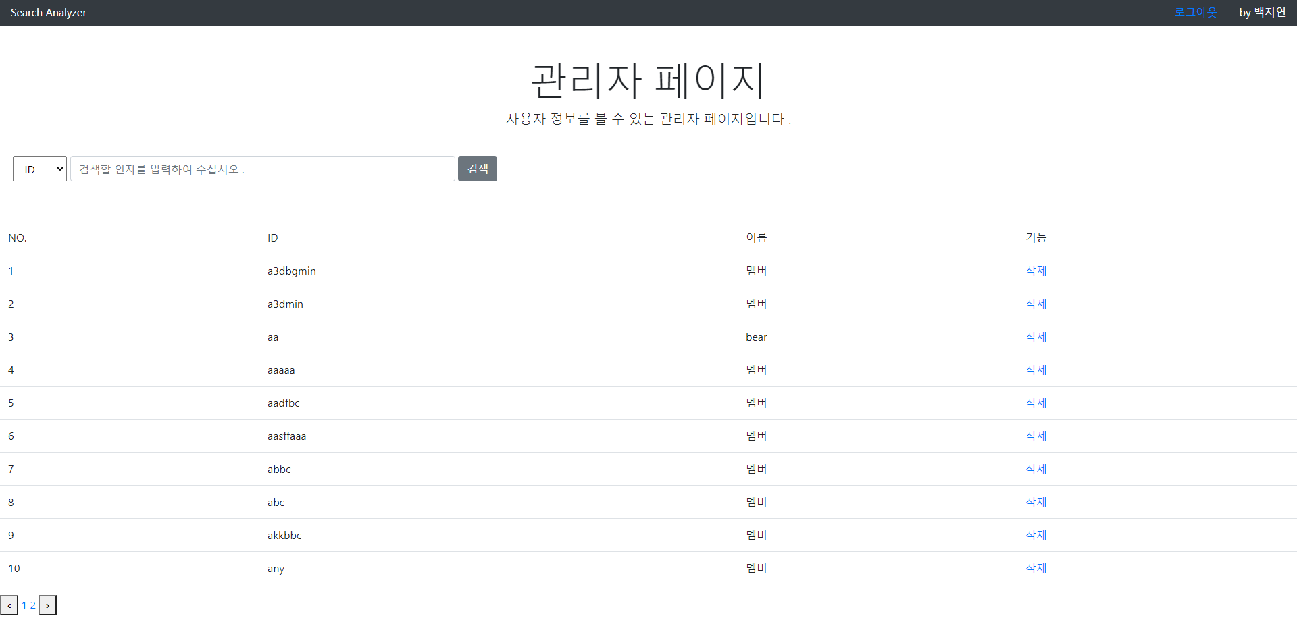
PROCESS
Search Analyzer – 회원 목록
03

Slide 6
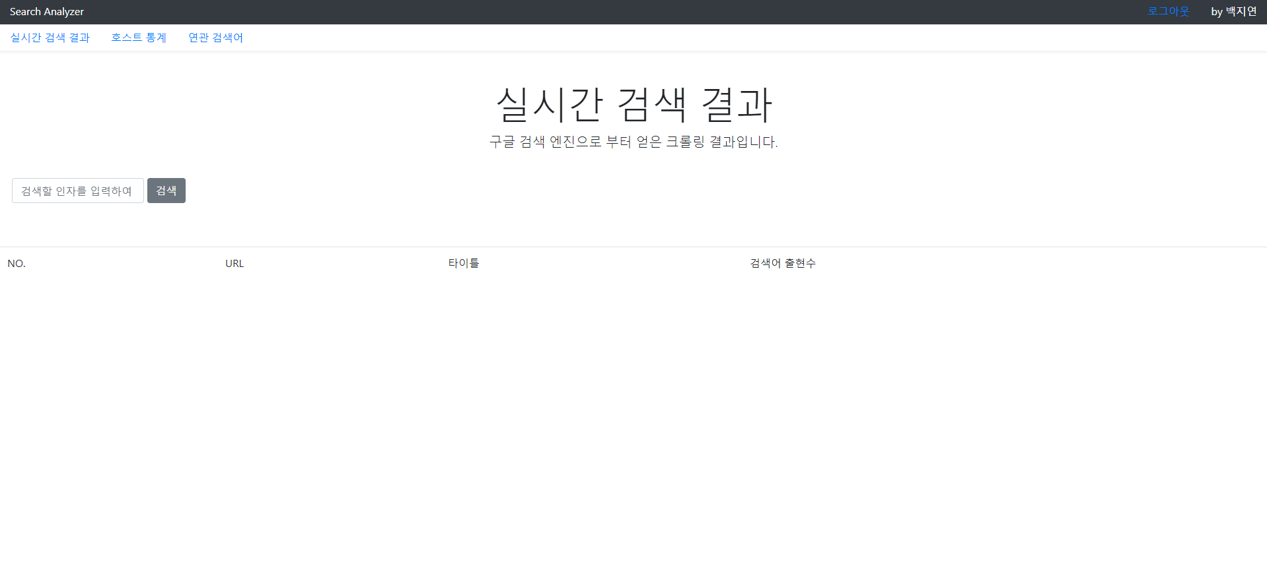
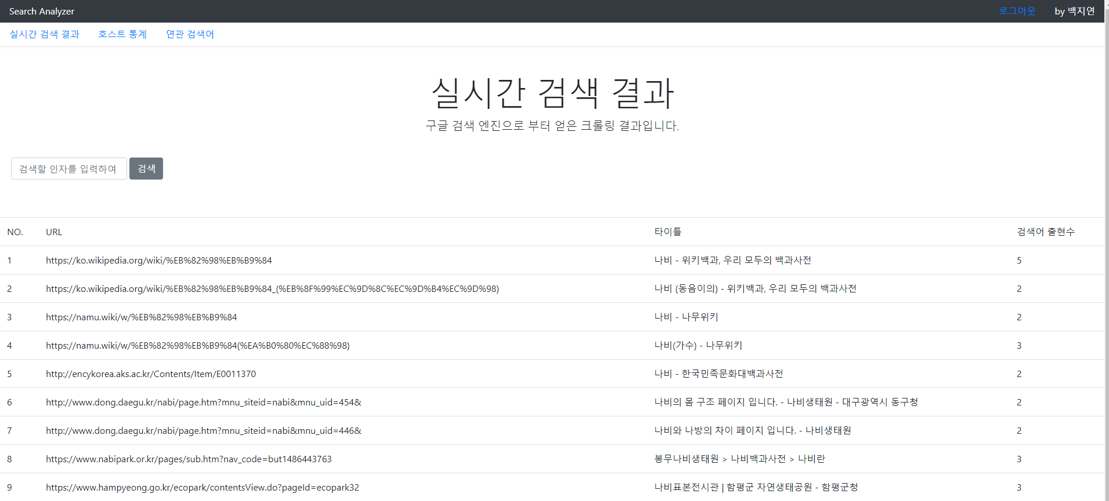
PROCESS
Search Analyzer – 실시간 검색 결과
04

Slide 7
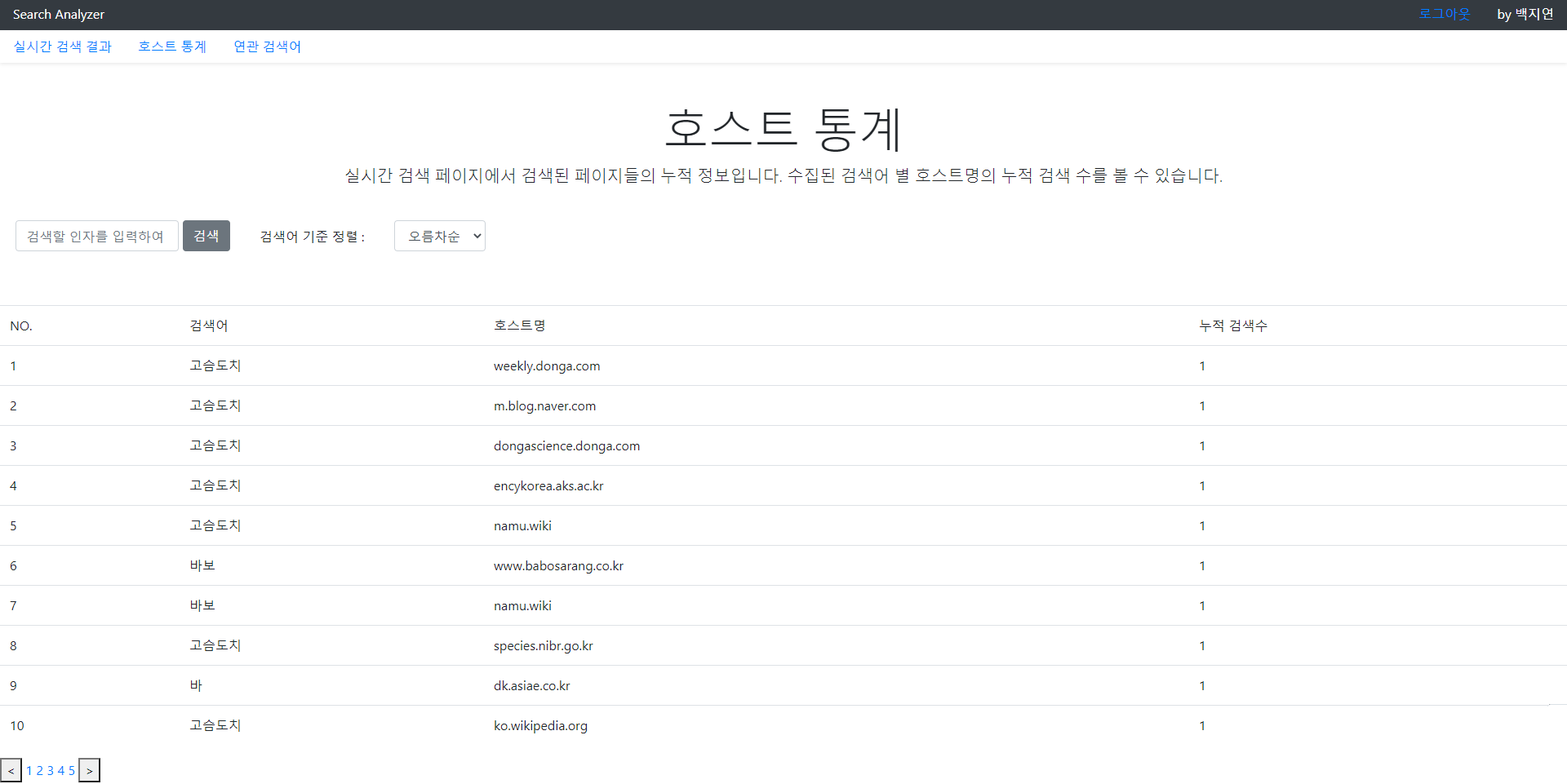
PROCESS
Search Analyzer – 호스트 통계
05

Slide 8
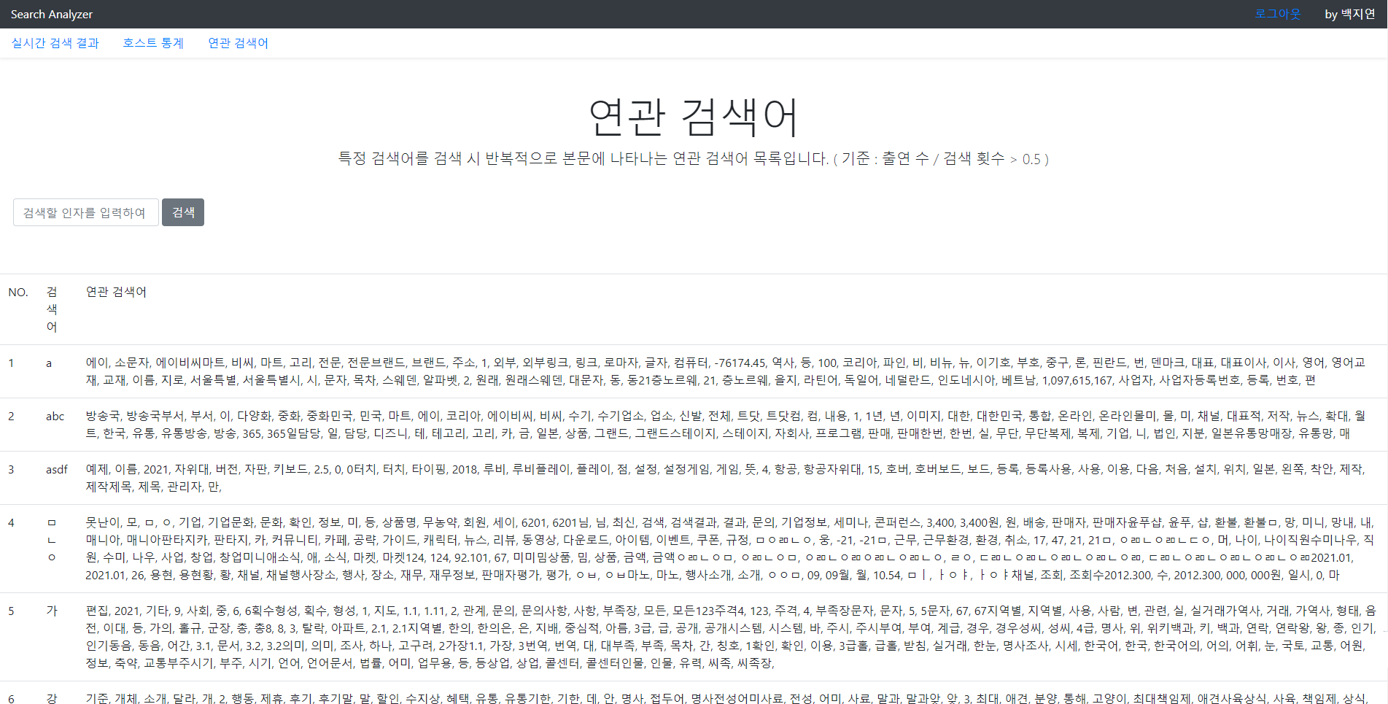
PROCESS
Search Analyzer – 연관 검색어
06

